Slide 1
Лекция 32
Общество как философская проблема
Голенков Сергей Иванович
профессор, доктор философских наук

Slide 2
ОБЩЕСТВО КАК ФИЛОСОФСКАЯ ПРОБЛЕМА
Философия пытается понять условия возникновения ритмов и структур, которые делают возможной общественную жизнь человека
2

Slide 3
ТИПЫ КОНЦЕПТУАЛЬНЫХ ПРЕДСТАВЛЕНИЙ ОБЩЕСТВА
Как механическая совокупность индивидов
Как органическое единство
Как системная целостность
Как взаимосвязь социальных институтов
Как ризоматическая целостность
3

Slide 4
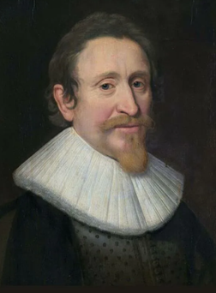
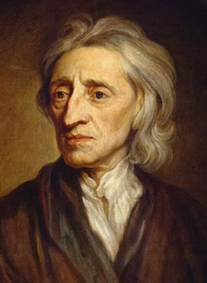
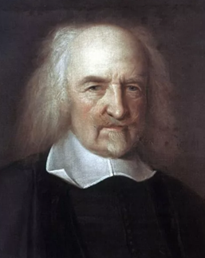
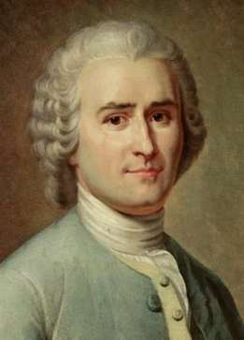
ОБЩЕСТВО КАК МЕХАНИЧЕСКАЯ СОВОКУПНОСТЬ ИНДИВИДОВ
ГУГО ГРОЦИЙ
ДЖОН ЛОКК
ТОМАС ГОББС
ЖАН-ЖАК
РУССО

Slide 5
ДВА СОСТОЯНИЯ В ИСТОРИИ ЧЕЛОВЕКА
Естественное состояние
Гражданское состояние
5

Slide 6
ЕСТЕСТВЕННОЕ СОСТОЯНИЕ
Инстинкты поиска пищи, самосохранения и размножения
Люди вступают в конкуренцию, которая приводит к «войне всех против всех»
Человек абсолютно свободен по отношению к другому человеку
6

Slide 7
ГРАЖДАНСКОЕ СОСТОЯНИЕ
Люди заключают договор о правилах, гарантирующих минимальную безопасности в обмен на часть своей абсолютной свободы
В момент заключения договора происходит переход человека из естественного состояния в состояние гражданское или общественное
7

Slide 8
ТЕОРИЯ ОБЩЕСТВЕННОГО ДОГОВОРА
Общество – представляет собой простое механическое единство разумных и относительно свободных индивидов
8

Slide 9
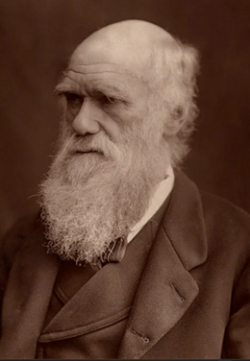
ОБЩЕСТВО КАК СОЦИАЛЬНЫЙ ОРГАНИЗМ
ЧАРЛЗ РОБЕРТ ДАРВИН
1908–1882 гг.
Теория эволюции
Общество - специфический общественный организм, принципы построения которого аналогичны принципам живых организмов
9

Slide 10
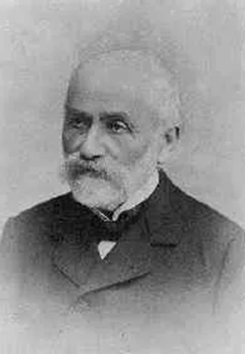
СОЦИАЛЬНЫЙ ДАРВИНИЗМ
ЛЮДВИГ
ГУМПЛОВИЧ
1838–1909 гг.
Социальные группы – надындивидуальная реальность, целиком поглощающая индивидов
Отношения между группами носят характер постоянной борьбы за групповые интересы
Группы: господствующие и подчиненные
10

Slide 11
СОЦИАЛЬНЫЙ ДАРВИНИЗМ
«Этноцентризм» – вера народа, этноса в свое особое место среди других народов
Этноцентризм – причина межнациональных, межэтнических конфликтов
11

Slide 12
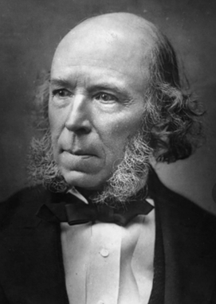
ОРГАНИЧЕСКАЯ ТЕОРИЯ ОБЩЕСТВА
ГЕРБЕРТ СПЕНСЕР
1820–1903 гг.
Уподобление общества организму
Сходные черты между социальными общностями и биологическими организмами
12

Slide 13
ОРГАНИЧЕСКАЯ ТЕОРИЯ ОБЩЕСТВА
Системы | Живой организм | Общество
Поддерживающая | Система питания | Система производства
Распределительная | Система усвоения питательных веществ | Система распределения труда и продуктов
Регулятивная | Нервная система | Система государства и права
13

Slide 14
ПОСТУЛАТЫ ТЕОРИИ СИСТЕМ
В системе целое больше суммы его частей
Взаимодействие целого вызывает появление новых качеств (системные качества), неприсущие самим частям системы
14

Slide 15
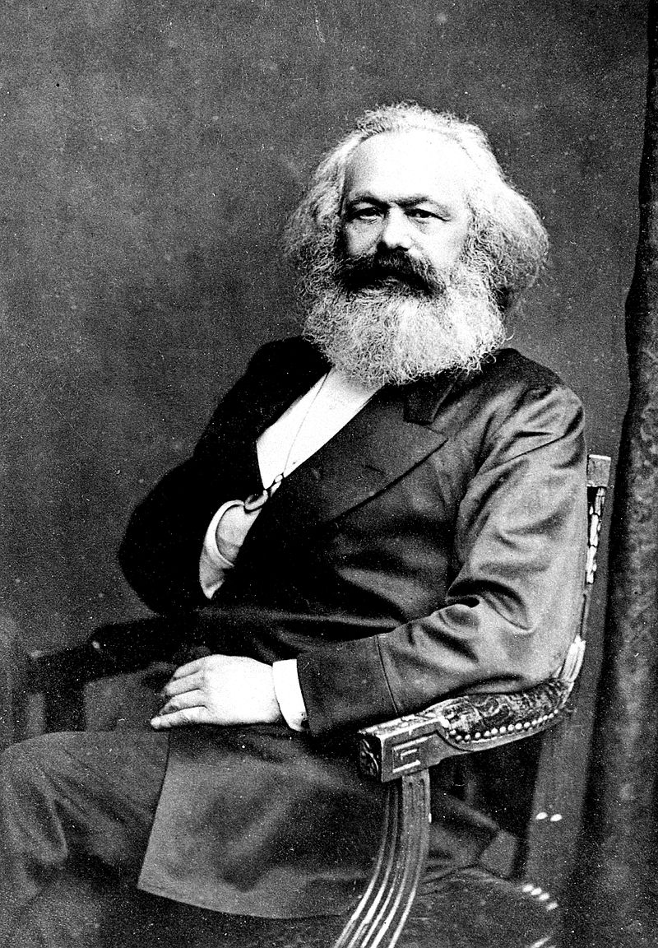
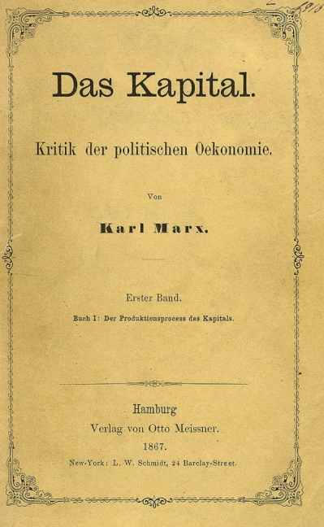
ТЕОРИЯ ОБЩЕСТВЕННО-ЭКОНОМИЧЕСКОЙ ФОРМАЦИИ
КАРЛ МАРКС
1818–1883 гг.
Труд «Капитал» – первое системное представление общества
15

Slide 16
ТЕОРИЯ ОБЩЕСТВЕННО-ЭКОНОМИЧЕСКОЙ ФОРМАЦИИ
Общество как моноцентрическая целостность
Общественное бытие определяет общественное сознание
16

Slide 17
ТЕОРИЯ ОБЩЕСТВЕННО-ЭКОНОМИЧЕСКОЙ ФОРМАЦИИ
Базис общества – материальное производство и материальные отношения
Надстройка общества – государство, формы общественного сознания, идеологические отношения
Классовая структура общества
17

Slide 18
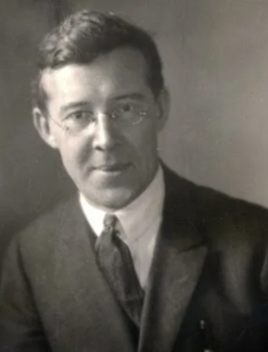
ТЕОРИЯ СОЦИАЛЬНОЙ СТРАТИФИКАЦИИ
ПИТИРИМ СОРОКИН
1889–1968 гг.
Общество как полицентрическая целостность
Стратификация: политическая, экономическая, профессиональная
18

